Slide 1

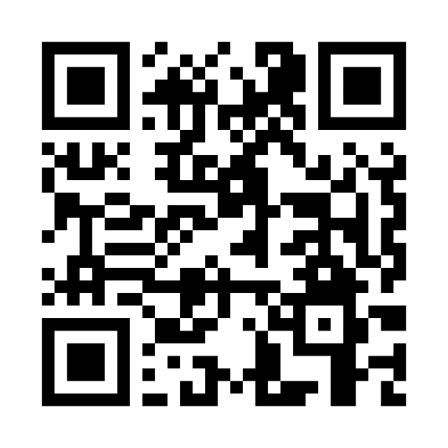







اطلاعات هویتی پروژه
عنوان پروژه | عنوان پروژه ذکر گردد.
دستگاه های ذی نفع | سازمان یا شرکت یا مشتریان طرف ذکر گردد.
محل اجرای طرح | استان و شهر ذکر گردد.
سال آغاز فعالیت | سال آغاز فعالیت ذکر گردد.
حوزه فعالیت | کشاورزی، فولاد، معدن، خودرو، هوش مصنوعی، گردشگری و ...
وضعیت مجوزها | مجوزهای مورد نیاز / اخذ شده ذکر گردد.
وضعیت دانش بنیانی | نوع دانش بنیانی

Slide 2
ابعاد سرمایه گذاری
برآورد کل سرمایه‌گذاری (میلیارد ریال) | میزان سرمایه گذاری مورد نیاز و انجام شده تا کنون
مدل مشارکت مدنظر | انتقال سهام، سود از پروژه، BOT، BOO، مشارکت مدنی و ...
آورده طرف سرمایه پذیر | زمین، مجوز، تسهیلات یا زیرساخت
آورده طرف سرمایه‌گذار (مورد انتظار) | نقدی یا غیرنقدی
دوره بازگشت سرمایه (سال) | برآورد شده یا پیشنهادی
نرخ بازده مورد انتظار (IRR) | در صورت موجود بودن
اندازه بازار | اندازه بازار داخلی یا خارجی
میزان فروش | میزان فروش یکسال اخیر و فروش کل
ارزش گذاری حدودی | میزان ارزش گذاری حدودی پروژه و مدل ارزش گذاری

Slide 3
تصاویر پروژه
اطلاعات تماس کارگزار
فیلد | توضیح
نام و سمت مسئول
نام شرکت
شماره تماس و ایمیل

